Slide 1
Malattie apparato respiratorio
Terza causa di disabilità nel mondo
Terza causa di mortalità (seconda includendo tumori polmonari)
Più di 8000 diverse patologie
La funzione è monitorabile (spirometria, PSG, CathDx, DLCO, ecc)
Studi biologici e diverse metodiche di prelievo (escreato, espirato, broncoscopie, pleuroscopie, ecc)
Pazienti acuti (UTIR, PneumoCOVID, reparto)
Pazienti cronici (DH, approccio ambulatoriale e territoriale)
Pneumologia interventistica

Slide 2
L’importanza vitale della respirazione
Tutti sanno che non è possibile vivere senza ossigeno, acqua e cibo
Si vive senza cibo per 3-4 settimane
Si vive senza acqua per 3-5 giorni
Si vive senza respirare 3 minuti

Slide 3
Le malattie dell’apparato respiratorio (schematicamente)
Infettive
Ostruttive (Bronchi e Polmoni)
Restrittive (Polmoni)
Tumorali
Da deficit riparativi (senescenza, genetica, immunità, ambiente)

Slide 4
La funzione principale del polmone è quella di garantire lo scambio di O2 e CO2.
Il polmone e le vie aeree in condizioni di salute rispondono efficacemente e velocemente ai danni e insulti rigenerandosi.

Slide 6
Sviluppo del polmone

Slide 7
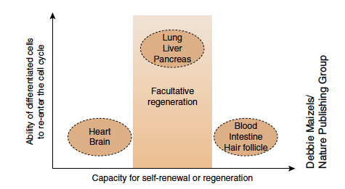
Anatomia e biologia cellulare del polmone
Organo complesso con 43 tipi cellulari differenti, lento turnover ma efficiente rigenerazione. Cellule progenitrici loco-regionali
il polmone ha una notevole capacità rigenerativa quando occorre
la fibrosi in seguito a danni insorge non frequentemente e solo quando la capacità rigenerativa è alterata o persa.
Trachea e bronchi:
Cellule ciliate
Globet cells
Cellule basali
Bronchioli:
Cellule di Clara
cellule basali
Alveoli:
Pneumocita di tipo 1
Pneumocita di tipo 2
Interstizio:
cellule mesenchimali
nicchie di cellule progenitrici
C. Wansleeben et al WIREs Developmental Biology, 2012
Notes:
L’epitelio delle vie aeere principali è di tipo pluristratificato con la presenza di cellule basali P63 e citoch 5 pos
Poi diviene batiprismatico monostratificato dove si sono le cellule di clara
Poi diviene epitelio semplice non ciliato con pneumociti di tipo 1 e 2

Slide 8
Le cellule epiteliali respiratorie sono integrate con il sistema immunitario, tramite sistema surfattante

